Slide 1
第6章 静电场
6.1 电荷 库仑定律
6.2 电场 电场强度
6.3 电通量 高斯定理
6.4 静电场的环路定理 电势能
6.5 电势 电势差

Slide 2
第6章 静电场
6.6 等势面 电势与电场强
度的微分关系
6.7 静电场中的导体
6.8 电介质
6.9 电容 静电能

Slide 3
6.1 电荷 库仑定律
原子是电中性的，原子核中的中子不带电，质子带正电，核外电子带负电，并且所带电量的绝对值相等。自然界中有两种电荷: 正电荷、负电荷。
一、电荷量子化
密立根用液滴法测定了电子电荷。电子是自然界中存在的最小负电荷。
1986年推荐值为
e =1.60217733×10⁻¹⁹库仑(C)

Slide 4
实验证明, 微小粒子带电量的变化是不连续的, 它只能是元电荷 e 的整数倍 。
Q = n e ; n = 1, 2 , 3 …
—— 带电粒子的电荷是量子化的。
点电荷
（1）带电体的大小、形状可以忽略。
（2）把带电体视为一个带电的几何点。

Slide 5
二、电荷守恒定律
一个与外界没有电荷交换的系统内, 正、负电荷的代数和在任何物理过程中保持不变。
电荷守恒定律适用于一切宏观和微观过程(例如核反应和基本粒子过程)。
电荷守恒定律是自然界中普遍存在的基本定律之一。

Slide 6
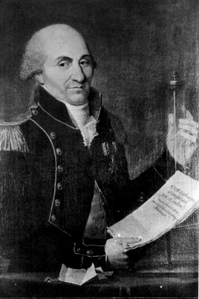
库仑 (C.A.Coulomb 1736 −1806）
法国物理学家，1785年通过扭秤实验创立库仑定律, 使电磁学的研究从定性进入定量阶段. 电荷的单位库仑以他的姓氏命名。

Slide 7





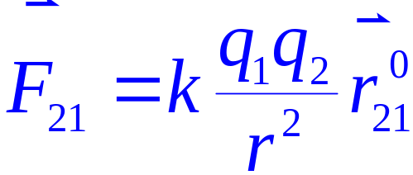
三、库仑定律
在真空中两个静止点电荷之间的静电作用力与这两个点电荷所带电量的乘积成正比，与它们之间距离的平方成反比，作用力的方向沿着两个点电荷的连线。
电荷q₁ 对q₂ 的作用力F₂₁

Slide 8




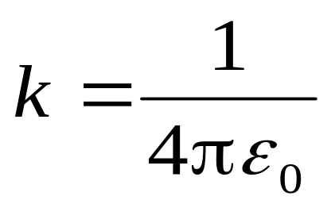
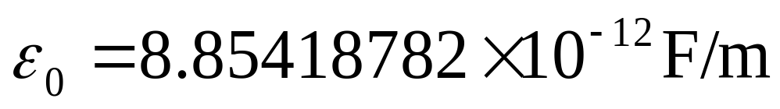
电荷q₂对q₁的作用力F₁₂
真空中电容率。

Slide 9
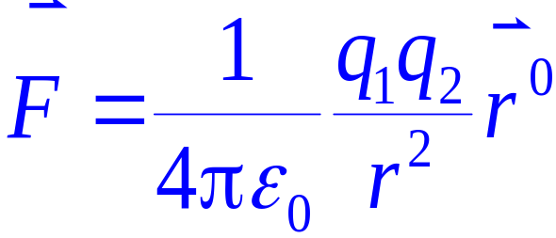
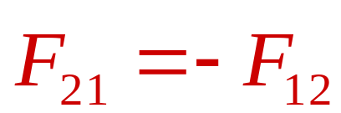

讨论
(1) 库仑定律适用于真空中的点电荷。
(2) 库仑力满足牛顿第三定律
(3) 电荷之间距离小于 时,库仑定律仍保持有效。至于大距离方面, 虽然未作过实验验证, 但也并没有特殊的理由预料在大距离情况下库仑定律将失效。

Slide 10

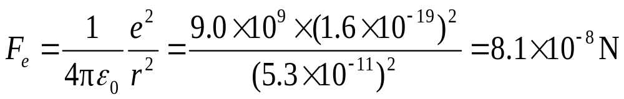
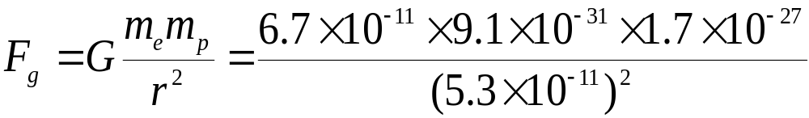


例 氢原子中电子和质子的距离为 。
求 此两粒子间的电力和万有引力。
解
两粒子间的静电力大小为
两粒子间的万有引力大小为

